Slide 1

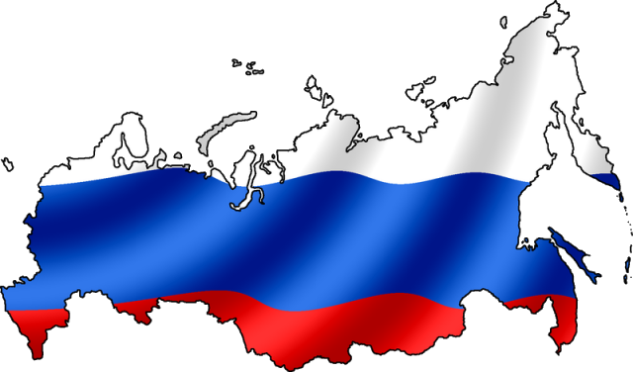
Муниципальное дошкольное образовательное учреждение
«Детский сад комбинированного вида № 86 «Ладушки»
Авторское дидактическое пособие
«Праздники России»
Номинация:
Государственные
праздники
Воспитатель:
Гагарина Наталия Владимировна
Вологда
2024

Slide 2
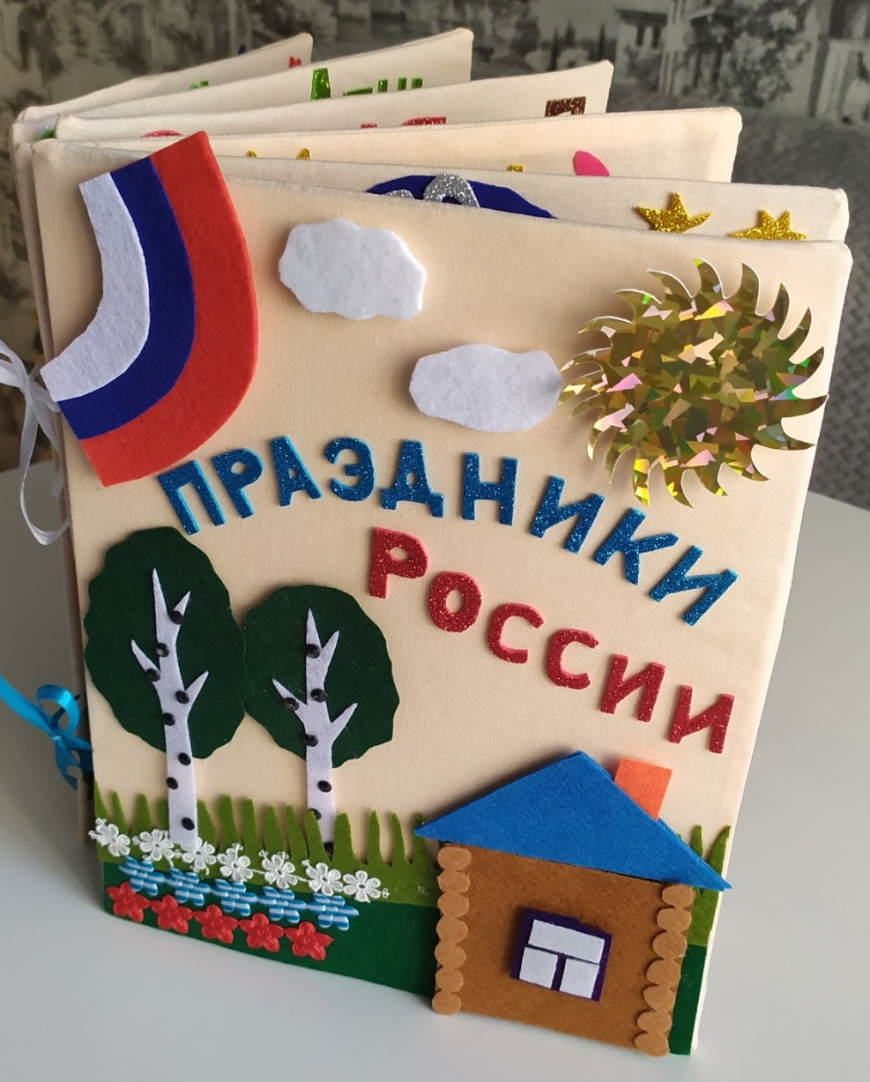
Описание
Дидактическое пособие сделано своими руками из различных видов материалов: ткань, фетр и декоративные элементы; выполнено в разной цветовой гамме. Оно представляет собой книгу органайзер с праздниками России. Пособие «Праздники России» включает в себя серию дидактических игр и заданий для детей. Оно ориентированно на старший дошкольный возраст (5-7 лет), обладает целым рядом достоинств, позволяющих широко применять данный материал, как в самостоятельной деятельности детей, так и в практике педагога на индивидуальных, подгрупповых занятиях, решая задачи ознакомления с социальным миром, в развитии познавательной деятельности, коммуникации.
Пособие подойдет как для изучения нового материала детям, так и для закрепления полученных ранее знаний.
Составляющие дидактического пособия: картинки, размер А-4, с изображением русских праздников: Новый год, Рождество, Масленица, Пасха, Троица, 23 февраля,
8 Марта, 1 Мая – праздник Весны и труда, 9 Мая – День Победы, 12 июня – день России, 8 июля –день Семьи, 4 ноября – День народного Единства, День мамы – ноябрь.
Каждая мягкая страничка-картинка включает в себя информацию для ознакомления с праздниками. Странички собираются в книжку. Все картинки и элементы на страницах – мобильны.
Их можно многократно откреплять и составлять картинки самостоятельно. Они крепятся с помощью липучек, пуговиц, петелек, кнопок, что очень важно для развития мелкой моторики дошкольников.
Преимущество дидактического пособия заключается в следующем:
• интересное и привлекательное оформление для детей;
• возможность использования различных форм организации работы с детьми (индивидуально, в паре, группой детей, самостоятельно, во взаимодействии со взрослым);
• мобильность использования и компактность хранения;
• вариативность использования игровых заданий

Slide 3
Цель:
Воспитание нравственно-патриотических чувств детей через приобщение к истокам и традициям русской культуры посредством знакомства с Российскими праздниками.
Задачи:
1. Развивать познавательный интерес детей к истории и традициям своего народа;
2. Закреплять и систематизировать знания детей о праздниках России: государственные праздники, народные праздники, семейные праздники, религиозные (Рождество, Крещение, Пасха, Троица.);
3. Обогащать словарь детей, развивать связную речь;
4. Развивать мелкую моторику рук;
5. Воспитывать «добрые чувства», стремление получать и доставлять близким людям положительные эмоции от праздников.
6.Развивать навыки свободного общения детей друг с другом.
Возрастая категория : старший дошкольный возраст.

Slide 4
Вариант игры №1 «Подбери картинку - символ праздника»
Задача: закреплять знания о праздниках России.
Воспитатель просит детей назвать, какой праздник они видят на картинке. Дети рассматривают и называют. Воспитатель предлагает детям рассмотреть картинки и рассказать, что на них изображено, подобрать к определенному празднику. Составить картинку самостоятельно.
Вариант игры №2 «Подбери к празднику дату (цифру)»
Задача: закреплять знания детей о праздничных датах.
Дети рассматривают картинки с изображением праздников, называют их, вспоминают даты этих праздников, проверяют.
Вариант игры №3 «Назови в какое время года праздник»
Задача: закреплять знания детей о праздниках, которые отмечаются зимой, весной, летом и осенью.
Воспитатель предлагает детям - назвать праздники, которые изображены на картинках, определить в какое время года они отмечаются.
Дети рассматривают картинки, называют праздники.
Вариант игры №4 «Какой праздник» (государственный, семейный, народный, православный)
Задача: закреплять знания детей о праздниках.
Дети рассматривают картинки с изображением праздников, называют их, подбирают именно те, которые подходят к этим праздникам.
Дидактическая игра может проводиться в несколько этапов и использоваться для контроля и совершенствования знаний детей, а также для проверки правильности выполнения задания.
Вариант игры №5 «Наши праздники»
Задача: совершенствовать умения составлять рассказы по набору картинок
Воспитатель берет любой символ праздника с картинки и показывает участникам. Дети определяют, какая картинка подходит к его празднику. Они объясняют свой выбор, составляя предложение. В конце игры участники по очереди составляют рассказ о своем празднике, опираясь на картинки.
Вариант игры №6 «Кто быстрее закроет свою карточку»
Задача: систематизировать знания детей о праздниках.
Дети выбирают себе игровое поле с изображением праздника. Далее ведущий вынимает карточку символ с изображением какого-либо праздника. Побеждает тот, кто правильно соберет все символы и заполнит игровое поле. С каждой картинки берется одинаковое количество символов.
Вариант игры №7 «Найди пропажу»
Задача: развивать память и познавательную активность.
Запомнив все картинки, игроки закрывают глаза, а ведущий убирает одну картинку или символ. Тот из игроков, кто первым вспомнит, что именно пропало, забирает картинку себе.
Вариант игры № 8 «Четвертый лишний»
Задача: закреплять и систематизировать знания детей о праздниках.
Ведущий группирует картинки по 4 штуки. Одна картинка не соответствует тематике данной группы картинок. Дети отбирают «лишнюю» и объясняют свой выбор.
Вариант игры № 9 «Найди символы праздников» (или «Найди по символам») .
Задача: систематизировать знания детей о символах праздник. На игровое поле ложится картинка. Нужно подобрать к ней символы праздника. Например: к новогодней открытке подобрать символы (ель, Дед Мороз, Снегурочка, елочная игрушка).

Slide 5
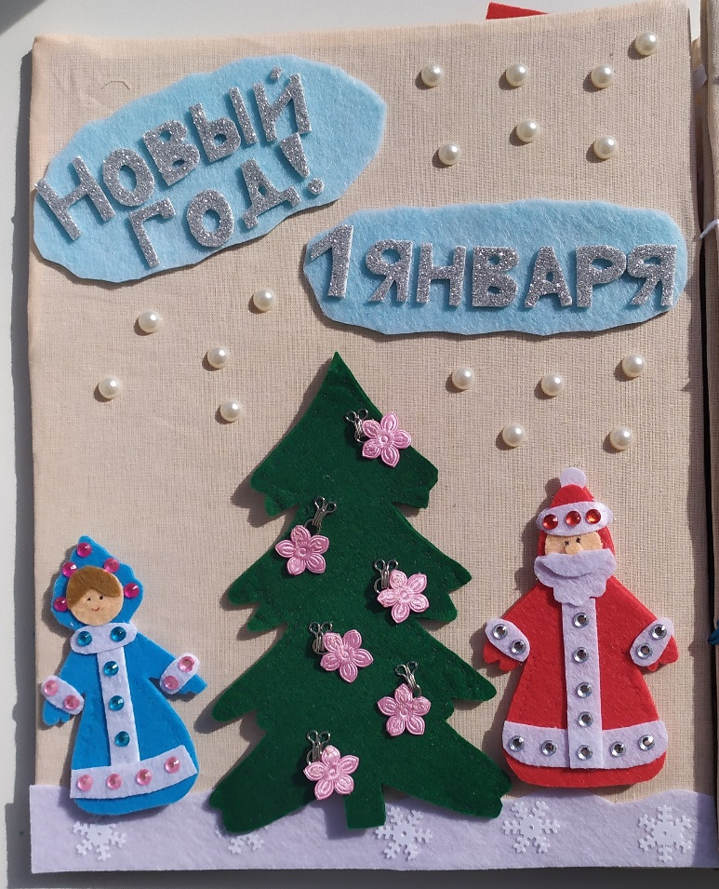
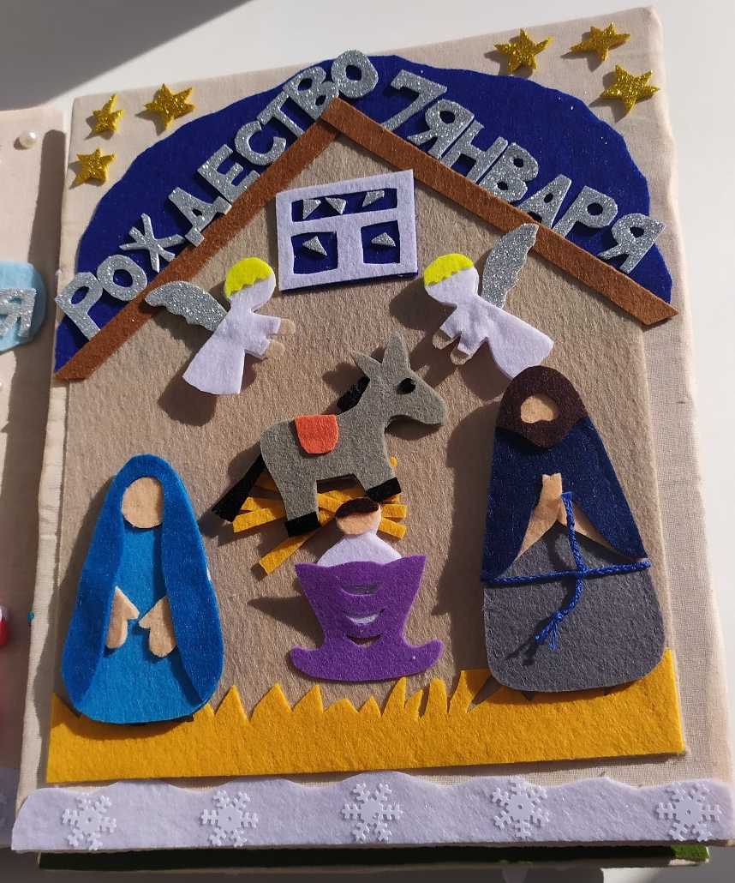

Slide 6
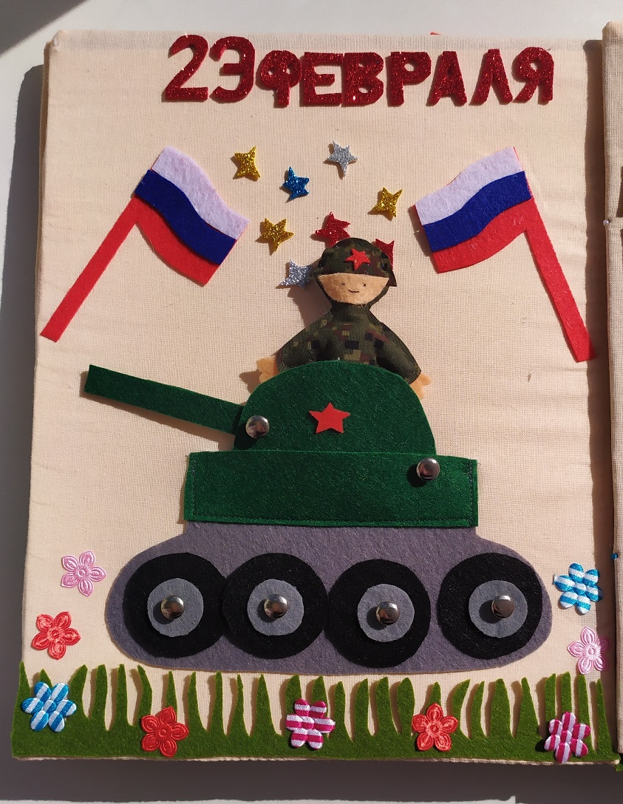
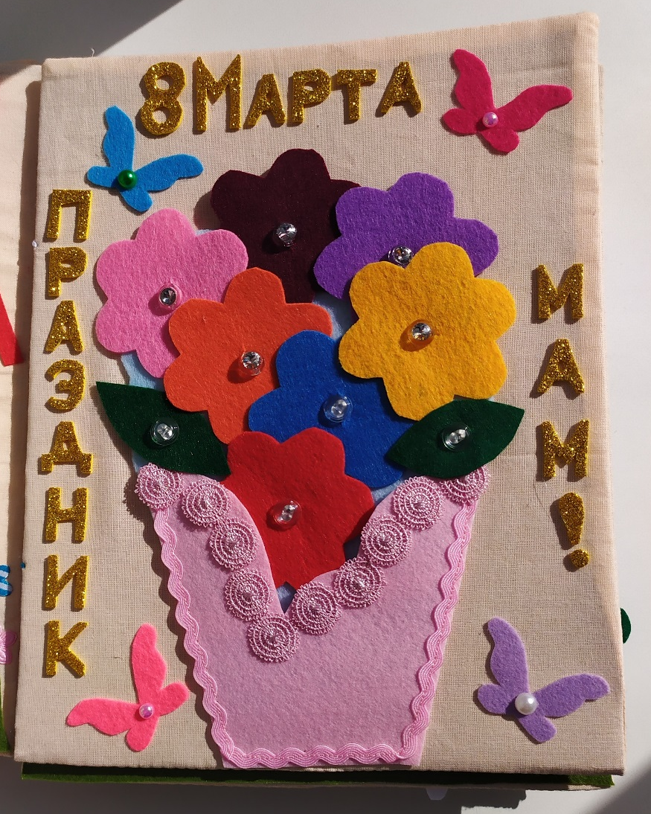

Slide 7
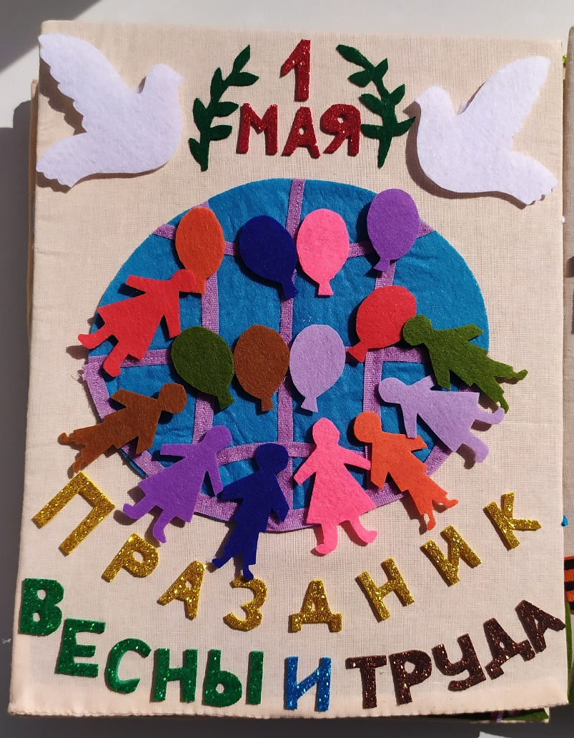
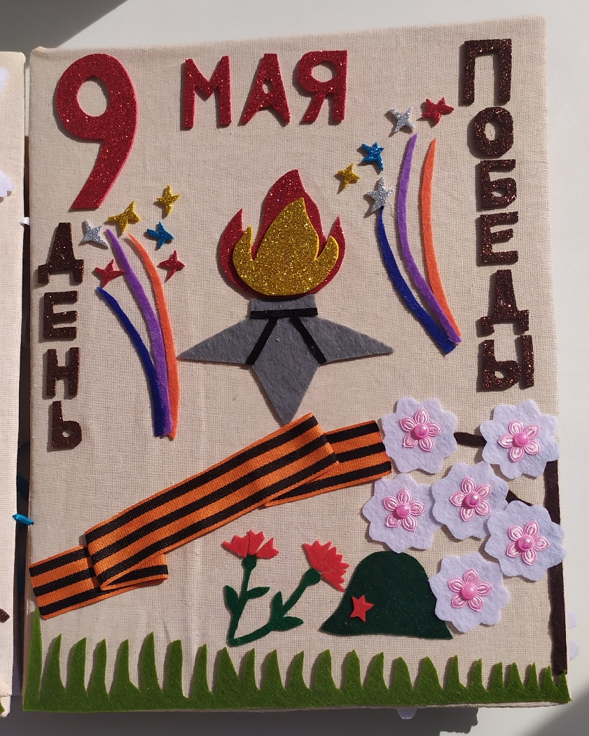

Slide 8
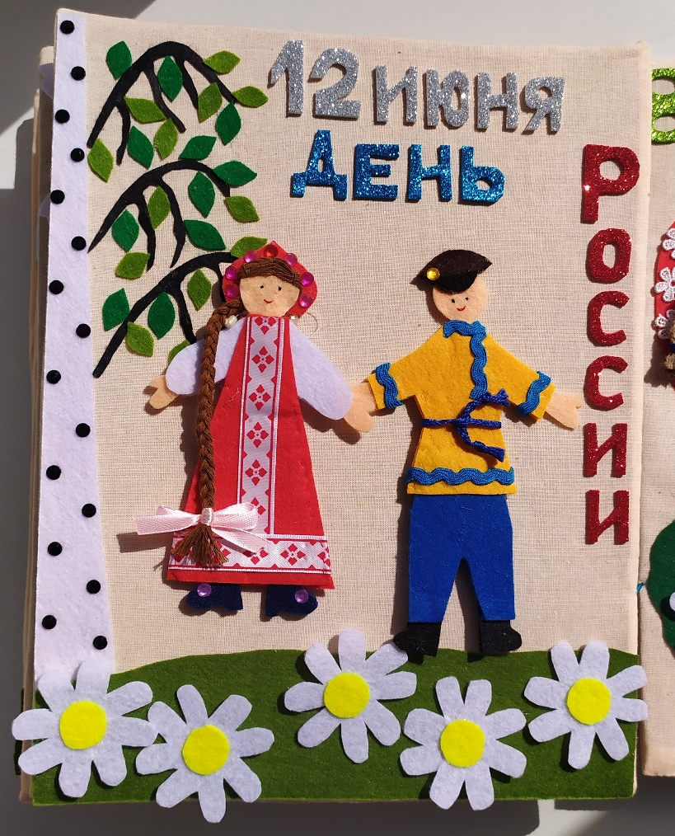
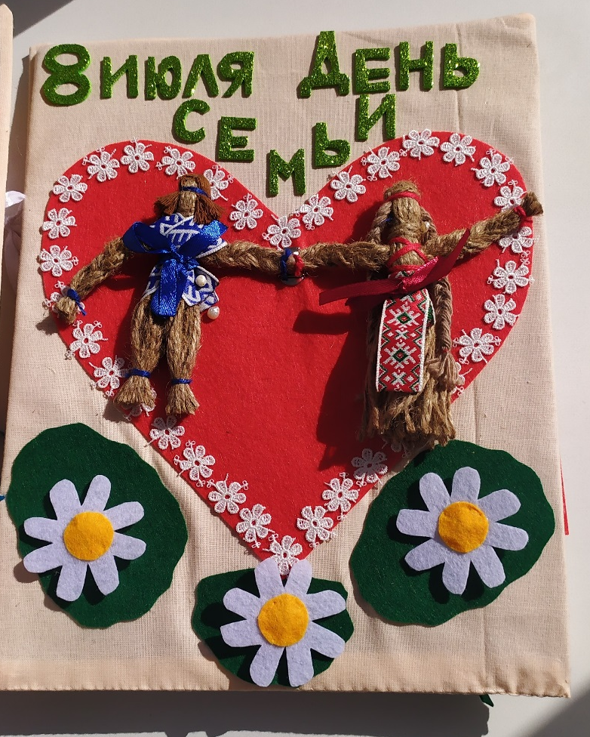

Slide 9
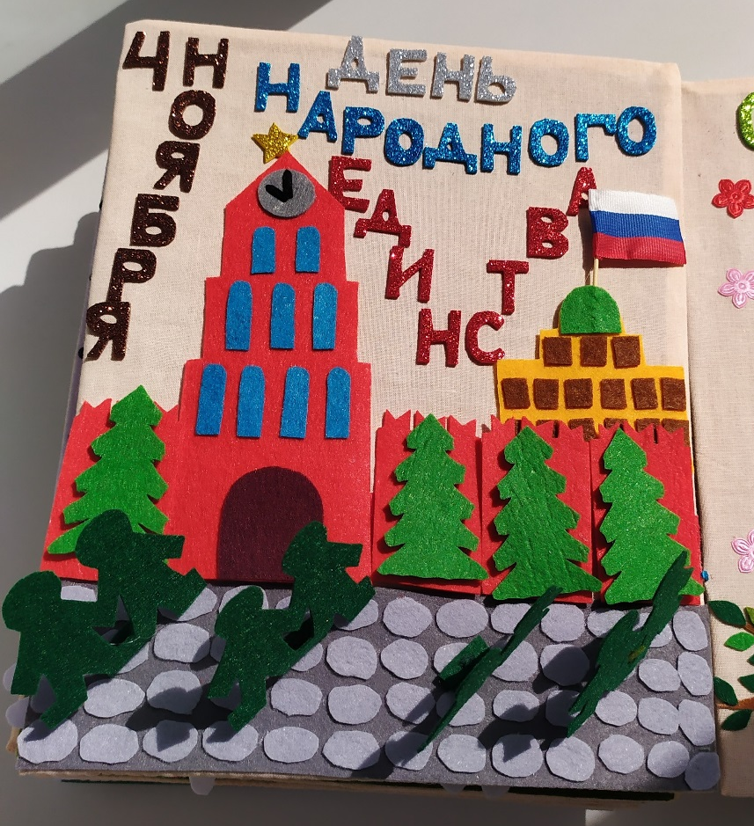
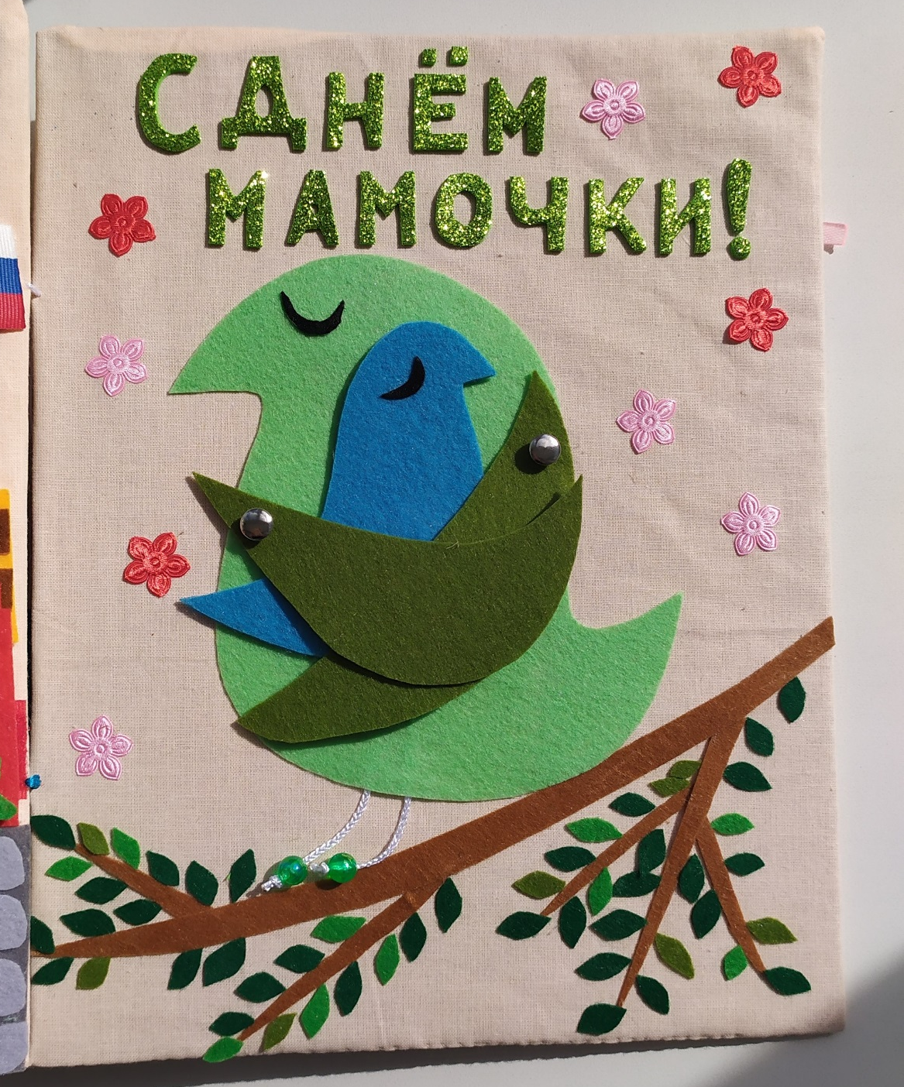

Slide 10
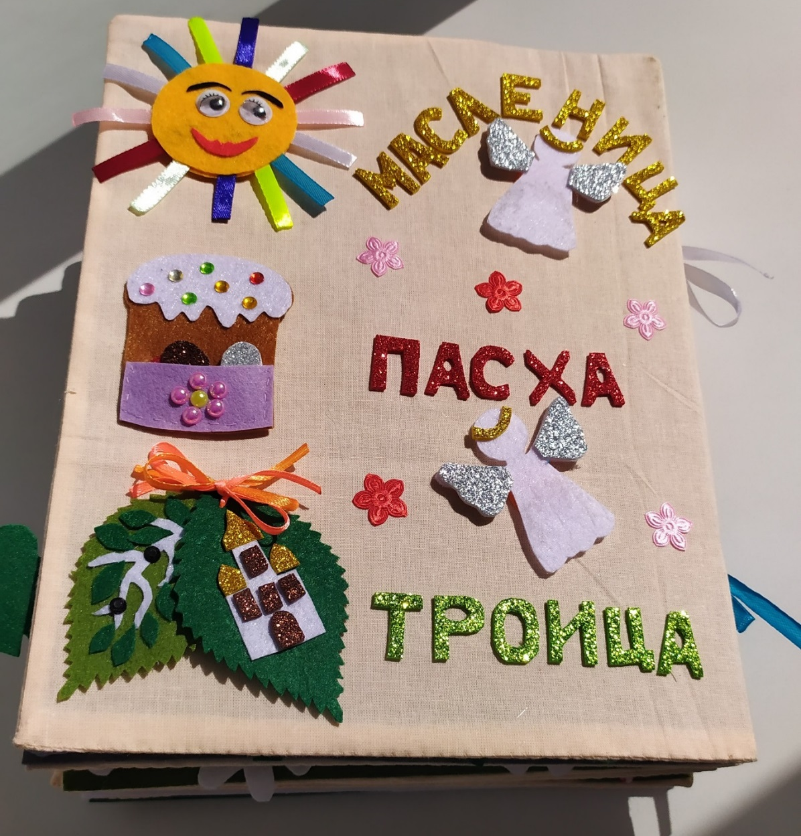
Благодарю
за внимание!

